Slide 1

혼술족 을 위한
와인 ∙ 안주 배달 서비스
계절학기 창업실무 – 사업 계획 발표

Slide 2







목차
I N D E X
재무 계획
마케팅
아이템
사업 배경
회사 소개
계절학기 창업실무 – 사업 계획 발표

Slide 3

1 . 회사 소개
회사소개
고급스러움
정겨움
프레젠테이션에서 슬라이드가 미치는 영향은?
바이럴 마케팅
단골 고객
Do Good Household = 1인 가정에 도움이 되자
계절학기 창업실무 – 사업 계획 발표

Slide 4
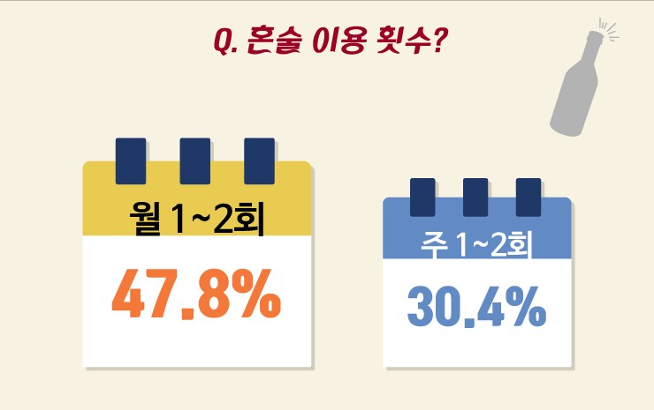
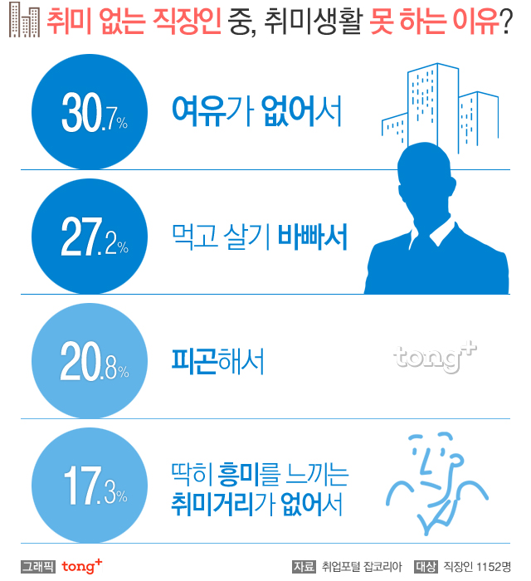
2 . 사업 배경
문제상황
프레젠테이션에서 슬라이드가 미치는 영향은?
출처 : 통계청
출처 : 잡코리아
√ 주종 ∙ 안주 한정적, 안주 요리의 번거로움
√ 바쁜 일상 속, 취미 생활을 하지 못함
계절학기 창업실무 – 사업 계획 발표

Slide 5
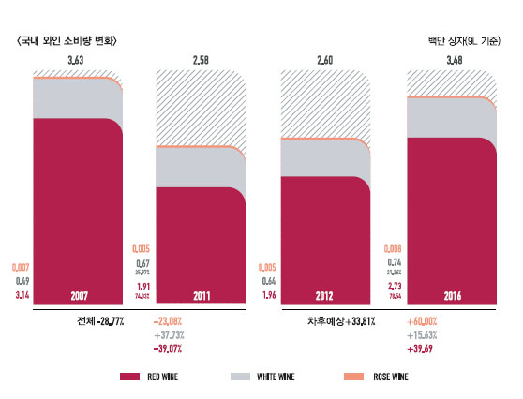
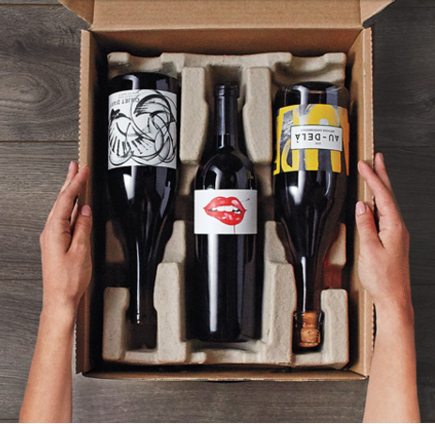
2 . 사업 배경
시장 현황
출처 : 영국주류전문시장조사기관
< 미국 와인 배달 서비스 사례 >
계절학기 창업실무 – 사업 계획 발표

Slide 6



3 . 아이템
아이템 소개
프레젠테이션에서 슬라이드가 미치는 영향은?
혼술을 원하는
20,30 대 직장인
자사앱을 통해
주문
주문 접수
및 세트 제작
고객에게
배달
와인 공장
와인 생산
유통
직접 요리
도,소매시장
계절학기 창업실무 – 사업 계획 발표

Slide 7
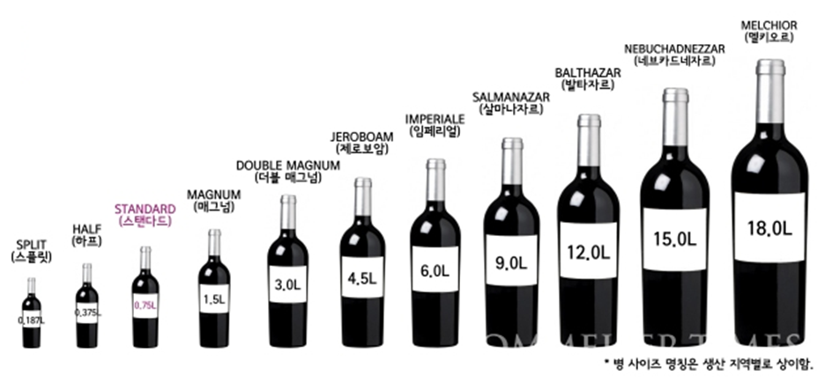
3 . 아이템
와인 유통
현지 생산자
국내 수입업체
수입상 마진
주류 도매상
직접 구매 가능
도매상 마진
소매업체 (자사)
∙ 적은 유통 단계로 단가 낮춤
∙ 1인 가구에 맞는 와인 용량 (750ml. 375ml)만 취급
소매상 마진
소비자
계절학기 창업실무 – 사업 계획 발표

Slide 8
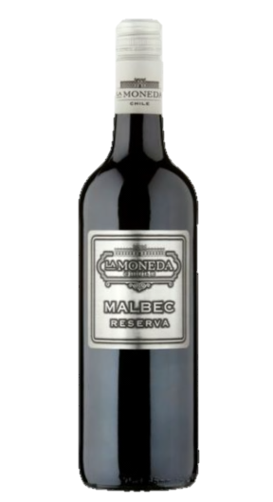

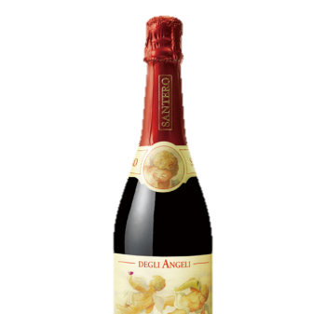

3 . 아이템
와인의 종류
라 모네다 리서바 말벡
원산지 : 칠레 종류 : 레드와인
가격 : 7000원
루시아 화이트 스위트 원산지 : 독일
종류 : 화이트 와인
가격 : 1만원대 후반
안젤리 로쏘 원산지 : 이탈리아 종류 : 레드 스파클링 와인
가격 : 9900원
모건 데이비드 콩고드
원산지 : 미국
종류 : 레드와인 가격 : 6000원
계절학기 창업실무 – 사업 계획 발표

Slide 9
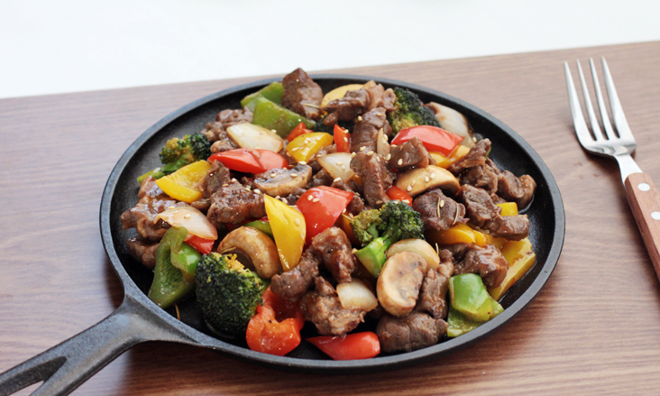
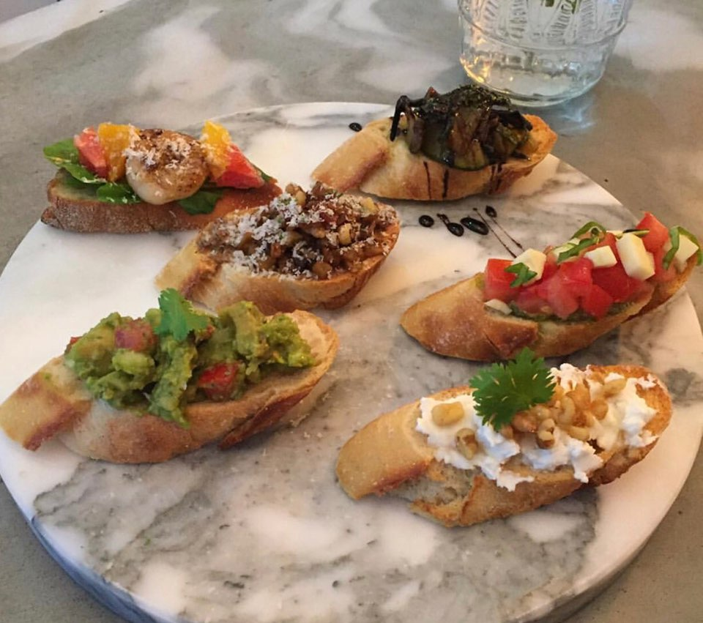
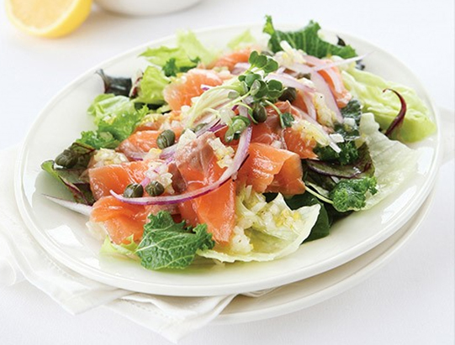
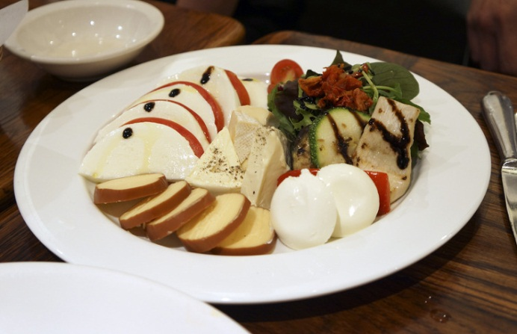
3 . 아이템
안주
찹 스테이크 브루스게타 연어 샐러드 모듬 치즈
√ 1인 맞춤 양 제공 √ 와인과 어울리는 안주 √ 기존 야식업계와 다른 음식
계절학기 창업실무 – 사업 계획 발표

Slide 10
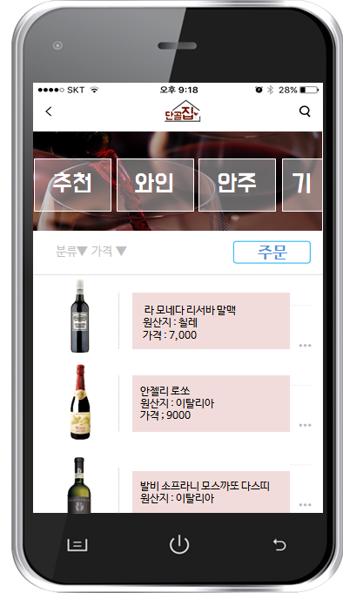
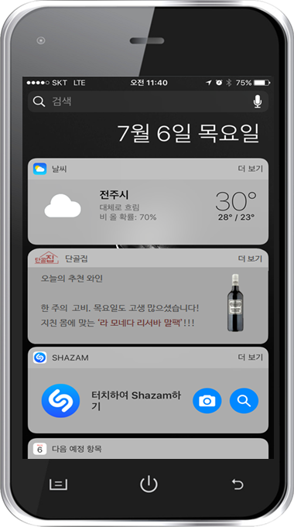
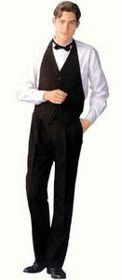

3 . 아이템
배달 서비스
∙ 독특한 용기 디자인
∙ 고객에게 세련된 이미지 부여
∙ 배달직원
웨이터 복장 착용
계절학기 창업실무 – 사업 계획 발표

Slide 11
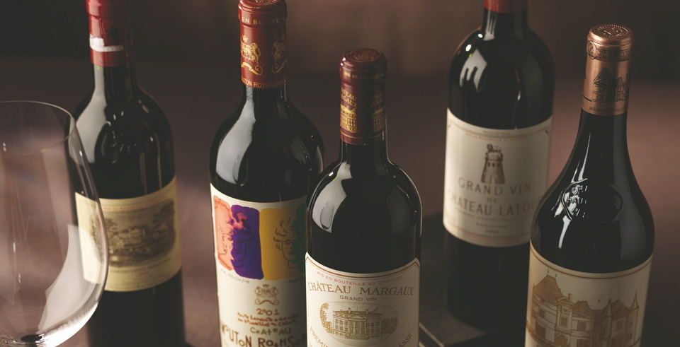
3 . 아이템
차별성
 |  | 자사 | 기존 외식업체 | 와인 바
안주 | 1인 기준 | O | X | O
 | 가격 수준 | 中 | 中 | 高
 | 메뉴 특별성 | O | X | O
와인 판매 |  | O | X | O
타인 의식 |  | X | X | O
취미 생활 형성 |  | O | X | X
계절학기 창업실무 – 사업 계획 발표

Slide 12
4 . 마케팅
SWOT 분석
- 와인에 대한 관심이 하나의 취미가 될 수 있음
- 와인 배달 시장 無
STRENGTHS
WEAKNESSES
: S
: W
: O
: T
- 와인에 대한 관심이 부족
- 와인은 비싸며 사치라고 생각
S W
O T
OPPORTUNITIES
THREATS
와인에 대한 인식을 바꿀 수 있는 계기
와인 시장이 널리 퍼질 수 있는 기회
- 소비자의 구매 욕구를 충족시키기 힘들 수 있음
- 한국 주류 문화에 대한 적응이 어려울 수 있음
- 선점 효과로 인해 독점 가능성
- 와인에 대한 관심이 높아지면서 수요 증가 가능
- 신선한 맛과 빠른 배달로 승부
- 규모를 키우기 위한 적극적인 홍보가 필요함
: S - 0 : S - T
: W - 0 : W - T
와인에 대한 선입견을 바꿈으로
혼술 문화의 혁신
- 잠재적인 시장 공략 가능, 새로운 시장의 형성
계절학기 창업실무 – 사업 계획 발표

Slide 13
4 . 마케팅
STP 분석
∙ 원룸촌 주변
∙ 간단한 야식거리와 술을 찾는 사람들
∙ 와인에 대한 취미를 가지고 싶어하는 사람들
Segmentation
Targeting
∙ 혼자 사는 20 ~ 30대 직장인
∙ SNS를 즐기는 여성
∙ 바쁜 일상 속, 새로운 취미를 원하는 직장인
Positioning
∙ 신시가지 주변 20~30대가 거주하는 원룸 주변
∙ 낮은 임대료와 배달의 유용성이 있는 적정 지역
계절학기 창업실무 – 사업 계획 발표

Slide 14
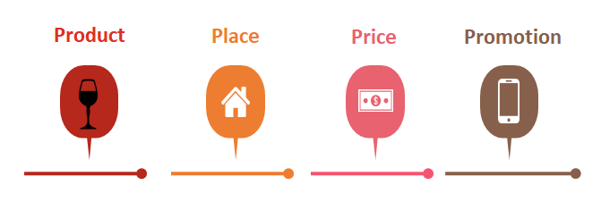
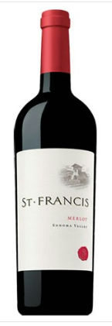
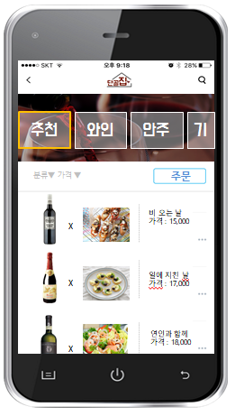
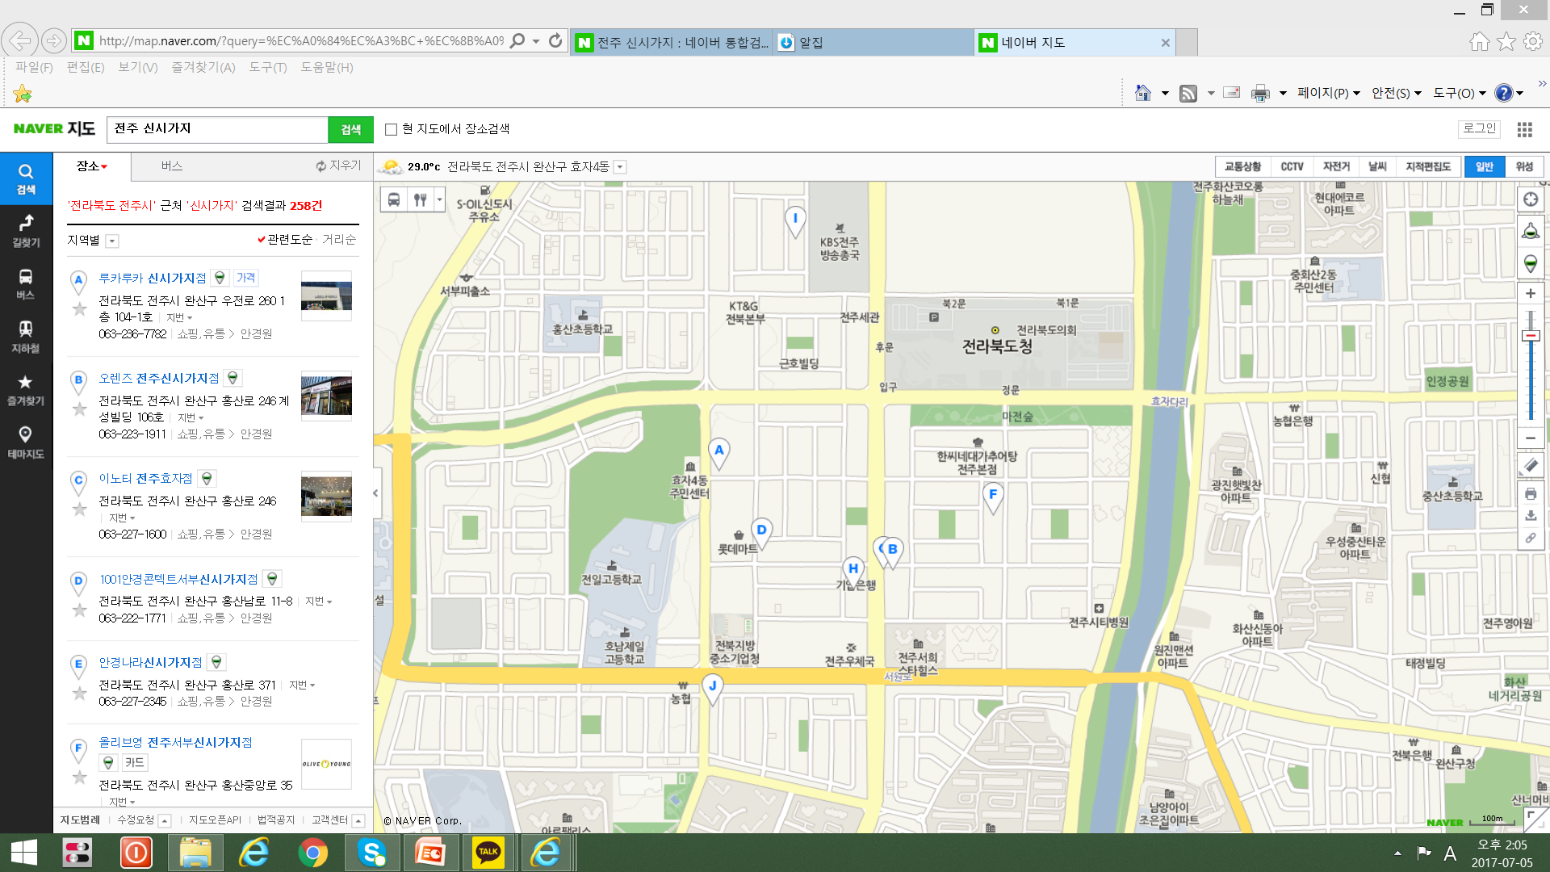
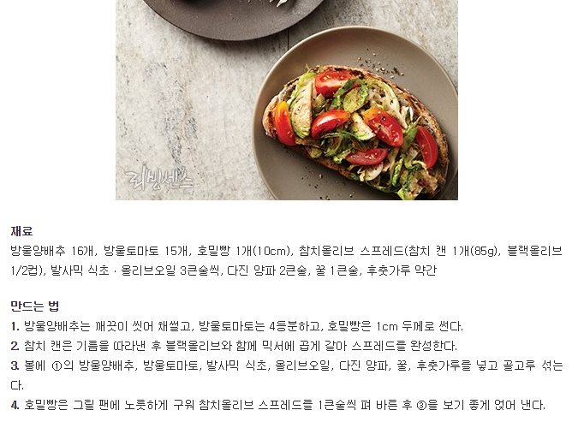
4 . 마케팅
4P 분석
∙ 안주 : 전문가의 레시피를 사용하여 제공
∙ 와인 : APP 內 기호에 맞는 와인 추천
∙ 20,30 대 직장인이 거주하는 전주 신시가지 원룸 촌 부근
∙ 배달 매장이기 때문에 상대적으로 저렴한 외곽 쪽으로 결정
계절학기 창업실무 – 사업 계획 발표

Slide 15


4 . 마케팅
4P 분석
∙ 효율적인 업무과 협동을 통한 인건비 절감
∙ 와인 유통 과정 축소를 통해 저가 형성
∙ 생일, 기념일 위해 할인 이벤트 진행
∙ 앱을 통한 오늘의 와인과 안주 추천
∙ 전주 맛집 관련 SNS 페이지에 광고
∙ 초기 창업 時 스트리밍 이용권 제공
∙ 지역 배달책자에 광고
계절학기 창업실무 – 사업 계획 발표

Slide 16
5 . 재무 계획
운영 비 용
(단위 : 만원)
비 목 | 세 부 내 역 | 세 부 내 용 | 산 출 근 거 | 비 용
시설비 | 보증금 | 매장 보증금 | 전주시 완산구 효자동3가 소재 원룸상가 1층 입지 | 5,000
 | 인테리어 | 시설인테리어 | '단골집'에 걸맞는 시설 인테리어 마련 | 1,000
 | 비품 | 매장 집기 | 배달에 필요한 전화기, 운송수단 등 마련 | 500
 | 앱 | 앱 제작 | 앱 제작 외주업체 | 1,000
운영비 | 월세 | 1개월 | 전주시 완산구 효자동3가 원룸상가 1층 입지 | 50
 | 마케팅 비용 | 초기 마케팅 | APP광고 + 런칭이벤트 + 홍보물제작 + SNS홍보 | 20
 | 인건비 | 5명 | 매장관리 (1) + 요리사(2) + 배달(1) + 배달and응대 (1) | 700
 | 재료비 | 1개월 | 와인 + 식재료 + 기타 | 400
합 계 |  |  |  | 8,670
프레젠테이션에서 슬라이드가 미치는 영향은?
계절학기 창업실무 – 사업 계획 발표

Slide 17
5 . 재무 계획
자금 조달
(단위 : 만원)
구 분 | 금 액 | 비 고
자체 자금 | 3,000 | 개인 소유 자본 투자
소상공인시장진흥공단 | 6,000 | 경영안정 자금(창업초기) 연 2.61%, 업체당 최고7천만원 이내
합 계 | 9,000
계절학기 창업실무 – 사업 계획 발표

Slide 18
5 . 재무 계획
손익 계산
(단위 : 만원)
계정명 |  | 1년차 | 2년차 | 3년차
매출 | 일 평균 매출 | 40 | 50 | 60
 | 월 매출(30일영업기준) | 1,200 | 1,500 | 1,800
원가 | 주 아이템(와인) | 2,592 | 3,240 | 3,888
 | 기타 아이템 (안주 등 ) | 1,728 | 2,160 | 2,592
매출이익 |  | 10,080 | 12,600 | 15,120
판관비 | 임차료 | 600 | 660 | 720
 | 인건비 | 5,040 | 5,544 | 6,048
 | *기타 비용 | 120 | 120 | 120
판매 관리비 합계 |  | 5,760 | 6,324 | 6,888
영업이익 |  | 4,320 | 6,276 | 8,232
계절학기 창업실무 – 사업 계획 발표

Slide 19


계절학기 창업실무 – 사업 계획 발표

